Slide 1
Delays

Slide 2
شکل موج بدون تاخیر
  تا اینجا به 2 دلیل تاخير گيت‌ها در نظر گرفته نشدند:
    سهولت
    علاقه به دانستن رفتار حالت پایدار و نه گذرا
  فرض: ورودي‌ها براي
  مدت طولاني (نسبت به
  تاخير المان‌هاي مدار)
  پايدار بوده‌اند.
t₀
t₁
t₂
t₃
t₄
t₅
t₆
A
1
0
1
B
0
F=A•B
1
0
G=A+B
1
0
H=A’
1
0

Slide 3
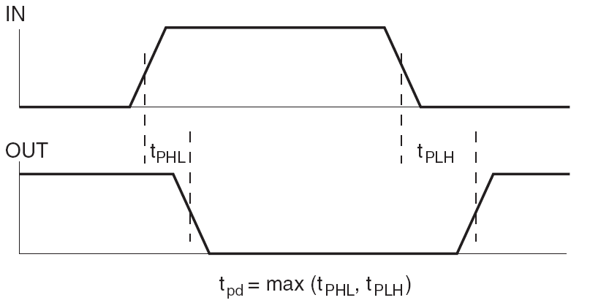
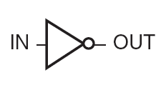

تاخير
دنیای واقعی: تاخير در مدارها صفر نیست

Slide 4
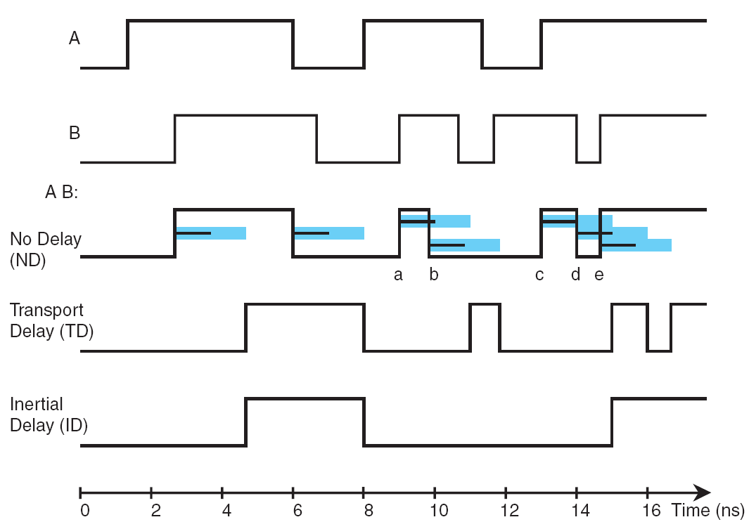
انواع تاخيرها
Transport Delay

Slide 5
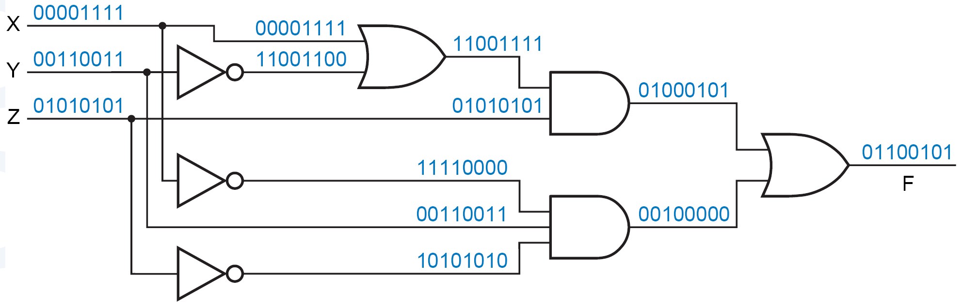
شکل موج ها (بدون تاخیر)
t₀
t₁
t₂
t₃
t₄
t₅
t₆
x
1
0
1
y
0
z
1
0
F
1
0

Slide 6
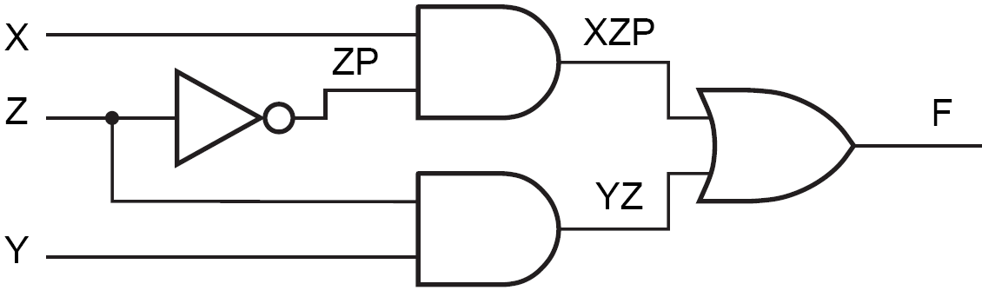
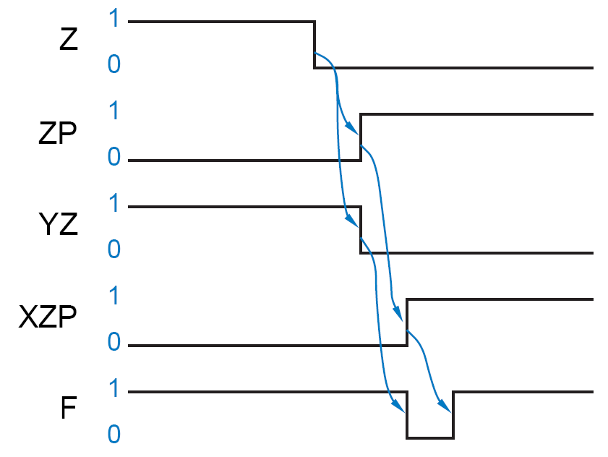
شکل موج‌ها (با تاخیر)
تحلیل بدون تاخیر:
F(1, 1, Z) = 1
تحلیل با در نظر گرفتن تاخیر:
Initially:
X=Y=Z=1
بودن تاخیر یک پالس ناخواسته به نام glitch به وجود آورده است!

